Slide 1
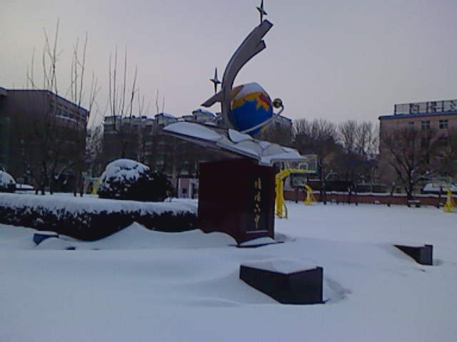
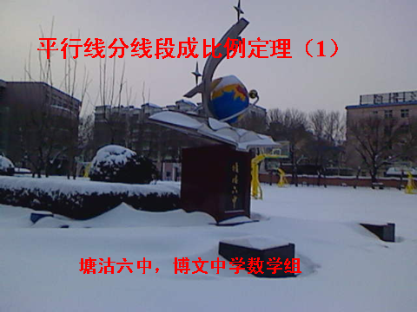
相似三角形的性质
Notes:
www.czsx.com.cn

Slide 2

相似三角形的性质

Slide 3
回顾
1.三角形相似的判定方法有那些？
两个角对应相等的两个三角形相似。
两边对应成比例且夹角相等的两个三角形相似 。
三边对应成比例的两个三角形相似。
  2. 相似三角形的有哪些性质?
对应角相等
成比例
  相似三角形的———————, 各对应边——————。
  3.相似三角形还有哪些性质?

Slide 4
如图，已知△ABC∽△ A′B′C′,相似比是ｋ，其中AD 、 A′D′分别是BC 、 B′C′边 上的高。
1）△ABD 与△ A′B′D′相似吗？
解
因为△ABC∽△ A′B′C′
所以∠B=∠B′（相似三角形对应角相等）
又∠ADB=∠A ′ D ′ B′ = 90°
所以△ABD ∽△ A′B′D′（两个角对应相等的两个三角形相似）
2） AD 、 A′D′有什么关系呢？
解
因为 △ABD ∽△ A′B′D′
AD
AB
所以
=
=
k



A′
D′
A′
B′
结论:相似三角形对应高的比等于相似比
Notes:
www.czsx.com.cn

Slide 5
如图， △ABC∽△ A′B′C′，相似比为Ｋ, AD 、 A′D′分别是BC 、 B′C′边上的中线。问：AD 、 A′D′之间有什么关系？
解
因为△ABC∽△ A′B′C′
A
所以
又
B
D
C
所以
A'
又 ∠B=∠B′
所以 △ABD∽△ A′B′D′
B'
D'
C'
所以
结论:相似三角形对应中线的比等于相似比

Slide 6
理解
相似三角形的周长比等于相似比吗?
A
从而由等比性质有
B
C
D
E
相似三角形的周长比等于相似比.
F

Slide 7
思考
已知：如图， △ABC∽△A’B’C’，它们的相似比是K，
AD、A’D’分别是高.
求证：
A
B
D
C
证明： ∵△ABC∽△A’B’C’
A’
B’
D’
C’
相似三角形的面积比等于相似比的平方.

Slide 8
总结
通过前面的思考、探索、推理，我们得到相似三角形有如下性质；
相似三角形对应高的比、对应中线的比、对应角平分线的比、周长的比等于相似比。
相似三角形面积的比等于相似比的平方。

Slide 9
理解
1、已知△ABC∽△A´B´C´，AD、A ´D ´分别是对应边BC、B ´C ´上的高，若BC＝8cm,B ´C ´＝6cm,AD＝4cm,则A ´D ´等于（ ）
A 16cm B 12 cm C 3 cm D 6 cm
C
2、两个相似三角形对应高的比为3∶7，它们的对应角平分线的比为（ ）
A 7∶3 B 49∶9 C 9∶49 D 3∶7
D

Slide 10
理解
3.把一个三角形变成和它相似的三角形，
（1）如果边长扩大为原来的5倍，那么面积扩大为原来的___倍。
（2）如果面积扩大为原来的100倍，那么边长扩大为原来的________倍。
4.两个相似三角形的一对对应边分别是35厘米和14 厘米，
（1）它们的周长差60厘米，这两个三角形的周长分别是
——————。
（2）它们的面积之和是58平方厘米，这两个三角形的面积分别是_____________。

Slide 11
运用
例：如图，△ABC~△A'B'C'，它们的周长分别是60厘米和72厘米，且AB=15厘米，B'C'=24厘米。求：BC、AC、A'B'、A'C'。
A
A'
解：因为△ABC~△A'B'C‘
所以
AB
BC
60
=
=
B

72
C
A'B'
B'C'
B'



C'
又 AB=15厘米 B'C'=24厘米
所以 A'B'=18厘米 BC=20厘米
故 AC=60–15–20=25（厘米）
A'C'=72–18–24=30（厘米）

Slide 12
运用
1、两个相似三角形的一对对应高分别是 35 cm和14cm, 它们的周长相差60cm，求这两个三角形的周长。
2、如图在等边三角形ABC中，点D、E分别在AB、AC边上，且DE∥BC,如果BC=8cm,AD:AB=1:4,那么△ADE的周长等于_______cm。
A
D
E
B
C

Slide 13

运用
3.某施工队在道路拓宽施工时遇到这样一个问题，马路旁边
原有一个面积为100平方米，周长为80米的三角形绿化地，
由于马路拓宽绿地被削去了一个角，变成了一个梯形，原
绿化地一边AB的长由原来的30米缩短成18米.现在的问题是:
被削去的部分面积有多大？它的周长是多少？
A
30m
D
E
18m
C
B

Slide 14

运用
4..如图，蛋糕店制作两种圆形蛋糕,一种半径是15cm,一种半径是30cm,如果半径是15cm的蛋糕够2个人吃,半径是30cm的蛋糕够多少人吃?(假设两种蛋糕的高度相同)
Notes:
www.czsx.com.cn

Slide 15
运用
5..如图，在 ABCD中，E是BC上一点，AC与DE相交于F，若AE:EB=1:2，求∆AEF与∆CDF的相似比。若∆AEF的面积为5平方厘米，求∆CDF的面积。
D
C
F
A
B
E

Slide 16
运用
6.如图，△ABC是一块锐角三角形余料，边BC=120毫米，高AD=80毫米，要把它加工成正方形零件，使正方形的一边在BC上，其余两个顶点分别在AB、AC上，这个正方形零件的边长是多少？
A
解：设正方形PQMN是符合要求的△ABC的高AD与PN相交于点E。设正方形PQMN的边长为x毫米。
因为PN∥BC，所以△APN∽ △ABC
所以
E
P
N
AE
PN
B
C
=
Q
D
M
AD
BC
80–x
x
因此 ，得 x=48（毫米）。答：-------。
=
80
120

Slide 17
运用
7.已知梯形ABCD中， AD∥BC，对角线AC、BD交于点O，若△AOD的面积为4cm², △BOC的面积为9cm², 则梯形ABCD的面积为_________cm²
25
A
D
解:
∵AD∥BC
O
∴△AOD∽△COB S△AOD:S△COB=4:9
B
C
∴OD:OB=2:3
∴S△AOD:S△AOB=2:3
∴S△AOB=6cm²
∴梯形ＡＢＣＤ的面积为25cm²

Slide 18
总结
对应角相等
对应边成比例
对应高
对应中线
对应角平分线
周长比等于相似比
面积比等于相似比的平方
相似三角形的性质
的比等于相似比

Slide 19
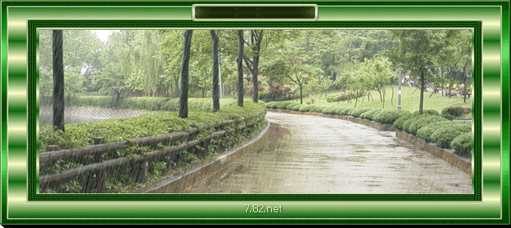

不经历风雨，怎么见彩虹
没有人能随随便便成功!
再见

